Slide 1
Умножение одночлена на многочлен
Сиренко Т. А., учитель математики МКОУ СОШ №3
ст. Бекешевской

Slide 2
Цели урока:
Повторить
правило умножения одночлена на одночлен,
применение алгоритма умножения одночлена на многочлен на практике.
Обобщить полученные знания.

Slide 3
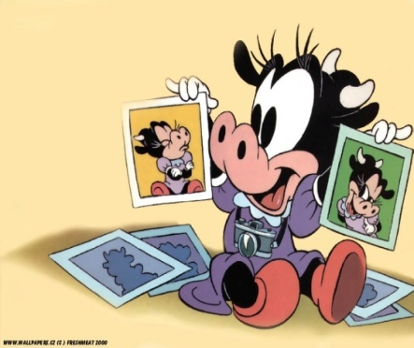
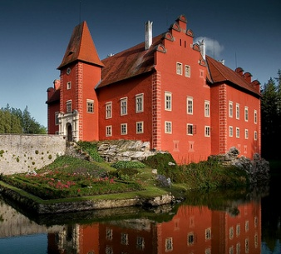
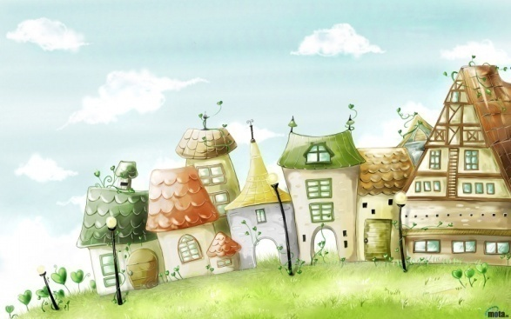
Маршрутный лист
Замок
Повторений
Картинная
галерея
Город Усердия
Село
Пословиц

Slide 4
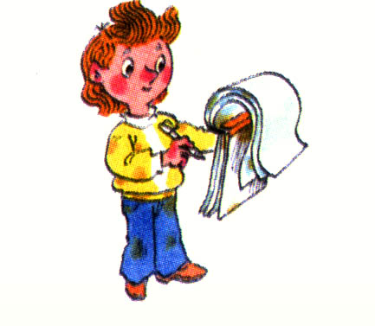
Терминологический диктант

Slide 5
Одночленом называют сумму числовых и буквенных множителей.
Буквенный множитель одночлена, записанного в стандартном виде, называют коэффициентом одночлена.
Целое выражение, которое содержит произведение чисел и букв, называют одночленом.
Сумма показателей степеней всех букв входящих в одночлен называемый степенью одночлена.
Чтобы раскрыть скобки, перед которыми стоит знак “+”, скобки надо опустить, сохранив знак каждого члена, который был заключен в скобки.
Когда раскрываем скобки, перед которыми стоит знак “-”, скобки опускаем, и знаки членов, которые были заключены в скобки, меняют на противоположные.

Slide 6
Проверка
1. —
2. —
3. +
4. +
5. +
6. +
Выставим оценки
«5» - ошибок нет
«4» - одна ошибка
«3» - три ошибки
«2» - больше трёх ошибок

Slide 7
Картинная галерея

Slide 8
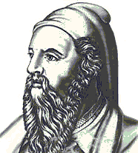
Пифагор
Этот античный ученый побеждал на Олимпийских играх и впервые открыл математическую теорию музыки
а) 3ab * (a² – 2ab +b²)=
3a³ b– 6a²b ² +3ab³

Slide 9
Решим устно задания
№1. Выполнить умножение одночленов:
а) 8с· (-5х) =
б) -3х·ху²=
№2. Решите уравнения:
а) 8х=24
б) -4у=28
№3. Выполнить умножение одночлена на многочлен:
2у· (у-1) =
-40сх
Наукой свет стоит, ученьем люди живут.
-3х²у²
Не красна книга письмом, а красна умом.
x = 3
Кто грамоте горазд, тому не пропасть.
y = - 7
Знайка по дорожке бежит, а незнайка на печи лежит.
2y² – 2y
Учись доброму - так худое на ум не пойдет.

Slide 10
ФИЗКУЛЬМИНУТКА

Slide 11
Письменная работа в тетрадях (САМОСТОЯТЕЛЬНО)
.
№ 614. Выполните умножение:
а) 2х³ – 14х² - 6х
б) -20b⁴ + 12b³ ⁺ 8b²
№ 617. Выполните умножение: (У ДОСКИ)

Slide 12
Повторить правило (п. 27),
решить задание № 620 (а, б).

Slide 13
Интересно ли было на уроке, почему?
ИТОГ УРОКА
Было скучно
Мне грустно, я не всё усвоил (а)
Мне понравилось, я доволен собой.

